Slide 1
Relatívna atómová a molekulová hmotnosť

Slide 2
Atómy sú veľmi malé častice, ich hmotnosť je veľmi malá - 10 ⁻²⁴ – 10 ⁻²⁷ kg
nedokážeme ich zvážiť ani na najcitlivejších váhach
preto sa zaviedla atómová konštanta mu
jej číselná hodnota odpovedá 1/12 hmotnosti nuklidu uhlíka ₁₂C
mu = 1,67.10⁻²⁷kg

Slide 3
My iba porovnávame, koľkokrát je
hmotnosť nejakého atómu väčšia ako je m_{u}
Pr. Ak Ar (H) je 1,007 – znamená to, že hmotnosť atómu vodíka je toľko-krát väčšia ako m_{u}
Podobne ak Ar (O) je 15,999 – znamená to, že hmotnosť atómu kyslíka je toľko-krát väčšia ako m_{u}

Slide 4
Látkové množstvo
Základná veličina SI
Jednotkou je mol
PLATÍ:
1 mol akejkoľvek látky obsahuje 6,023.10²³ častíc

Slide 5
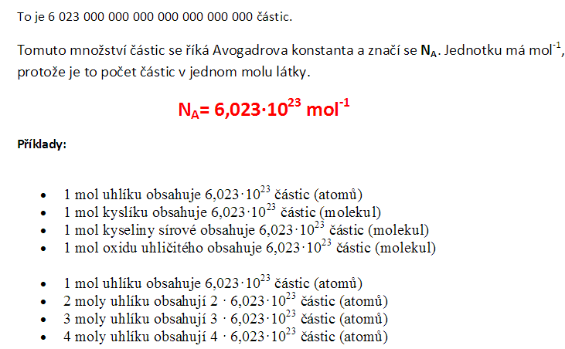

Slide 6
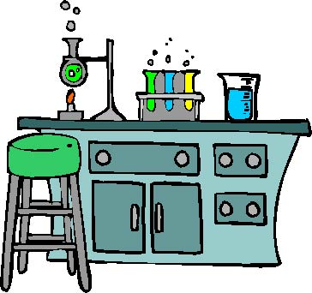
V chemickom laboratóriu pracujeme s hmotnosťami látok, ktoré obsahujú veľmi veľký počet častíc.

Slide 7
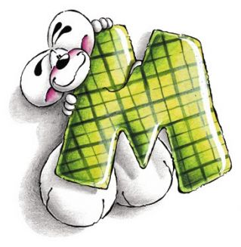
Molárna hmotnosť – udáva hmotnosť jedného mólu častíc chemickej látky.
Molárna hmotnosť je veličina, ktorú označujeme M.
Jednotkou je gram na mól.
Jej značka g/mol ALEBO
g.mol⁻¹

Slide 8

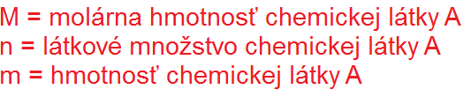
Molárna hmotnosť látky A je podiel hmotnosti látky A v gramoch a jej látkového množstva v móloch.

Slide 9
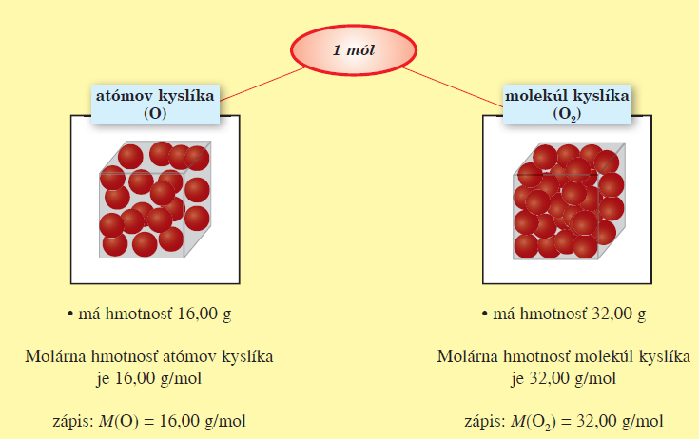

Slide 10
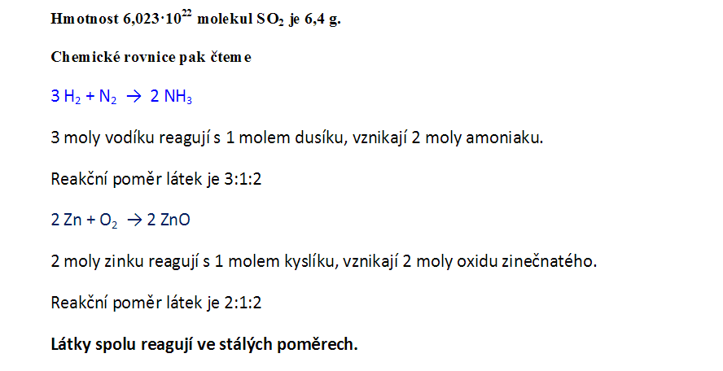

Slide 11
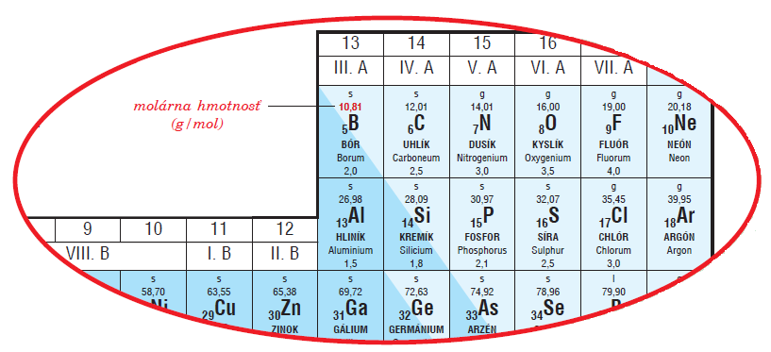
Ako zistíme molárnu hmotnosť prvkov a zlúčenín?
Molárna hmotnosť prvkov je uvedená v periodickej tabuľke prvkov a v chemických tabuľkách.

Slide 12
Relatívna molekulová hmotnosť Mr
Získame ich súčtom Ar jednotlivých prvkov
danej zlúčeniny
sú to čísla, ktoré nemajú jednotku - bezrozmerné čísla !!!!
Mr (H₂O) = 2.Ar (H) + Ar (O) = 2. 1 + 15,999 = 18

Slide 13
hmotností sú rovnaké ako hodnoty molárnych hmotností v g/mol.
Molárnu hmotnosť atómov prvku môžeme zistiť z hodnoty relatívnej atómovej hmotnosti. K číslu udávajúcemu relatívnu atómovú hmotnosť pridáme jednotku g/mol.
Molárnu hmotnosť molekúl zlúčeniny môžeme zistiť z hodnoty relatívnej molekulovej hmotnosti. K číslu udávajúcemu relatívnu molekulovú hmotnosť pridáme jednotku g/mol.

Slide 14
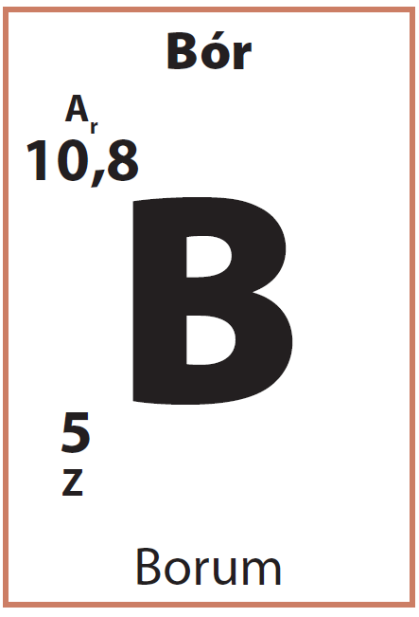
Molárna hmotnosť atómov bóru je 10,81 g/mol.
Zapíšeme:
M(B) = 10,81 g/mol

Slide 15
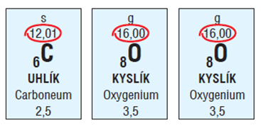

Molárna hmotnosť zlúčenín sa vypočíta zo vzorca zlúčeniny sčítaním molárnych hmotností atómov prvkov tvoriacich zlúčeninu: Oxid uhličitý má vzorec CO₂. Molekula oxidu uhličitého je zložená z jedného atómu uhlíka a dvoch atómov kyslíka.
Vypočítajme molárnu hmotnosť molekúl CO₂
M(CO₂) = M(C) + M(O) + 2M(O)
M(CO₂) = 12,01 g/mol + 2 · 16,00 g/mol
M(CO₂) = 44,01 g/mol

Slide 16
PRÍKLADY si ZNAČ do ZOŠITA ! ! !
Úloha 1: Napíšte molárne hmotnosti atómov:
a) vápnika
b) dusíka
c) medi
Riešenie: Z periodickej tabuľky prvkov zistíme:
a) M(Ca) = 40,08 g/mol
b) M(N) = 14,01 g/mol
c) M(Cu) = 63,55 g/mol
Odpoveď: Hodnoty molárnych hmotností sú M(Ca) = 40,08 g/mol, M(N) = 14,01 g/mol, M(Cu) = 63,55 g/mol.

Slide 17
Úloha 2: Vypočítajte molárne hmotnosti zlúčenín:
a) CaO
b) HNO₃
c) Cu(OH)₂
Riešenie:
a) M(CaO) = M(Ca) + M(O)
M(CaO) = 40,08 g/mol + 16,00 g/mol
M(CaO) = 56,08 g/mol
b) M(HNO₃) = M(H) + M(N) + 3 · M(O)
M(HNO₃) = 1,01 g/mol + 14,01 g/mol + 3 · 16,00 g/mol
M(HNO₃) = 63,02 g/mol

Slide 18
c) M[Cu(OH) ₂] = M(Cu) + 2 · M(O) + 2 · M(H)
M[Cu(OH) ₂] = 63,55 g/mol + 2 · 16,00 g/mol + 2· 1,01 g/mol
M[Cu(OH) ₂] = 97,57 g/mol
Odpoveď: Hodnoty molárnych hmotností sú M(CaO) = 56,08 g/mol, M(HNO₃) = 63,02 g/mol, M[Cu(OH) ₂] = 97,57 g/mol.

Slide 19
Včelár má pripraviť 50 % roztok cukru na kŕmenie včiel.
50 % vodný roztok cukru obsahuje v 100 g roztoku

Slide 20
Odpoveď:
50 g cukru
50 g vody

Slide 21
V lekárničke má byť 3 % roztok peroxidu vodíka.
Ako by ste ho pripravili?

Slide 22
Odpoveď:
3 % vodný roztok peroxidu vodíka obsahuje v 100 g roztoku 3 g peroxidu vodíka a 97 g vody

Slide 23
V kuchyni používame 8 % roztok cukru.

Slide 24
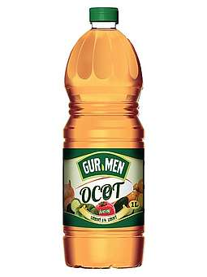
Odpoveď
8% vodný roztok octu obsahuje v 100 g roztoku
8 g kyseliny octovej
92 g vody

